Slide 1
RETINOPATHIE DIABETIQUE
DEPISTAGE ET SURVEILLANCE
R. MESSAOUD, S. MBAREK, A. CHEBBAH, W. AMMARI, A. MAHMOUD
Service d’Ophtalmologie
EPS TAHAR SFAR MAHDIA
7^{èmes} Journées Nationales de Santé de Base
de Mahdia 22/03/2019

Slide 2
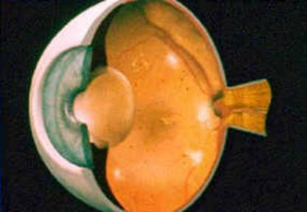
RETINOPATHIE DIABETIQUE: DEPISTAGE ET SURVEILLANCE
    Introduction
Localisation rétinienne de la micro-angiopathie
Cause importante de cécité:
  Première cause de cécité avant 50 ans
  3ème cause de cécité après 50 ans après la DMLA et glaucome

Slide 3

RETINOPATHIE DIABETIQUE: DEPISTAGE ET SURVEILLANCE
    Introduction
Problème de santé publique important
Impact socioéconomique majeur
Importance du dépistage précoce et de la surveillance pour améliorer le pronostic
Progrès imagerie et traitement +++

Slide 4
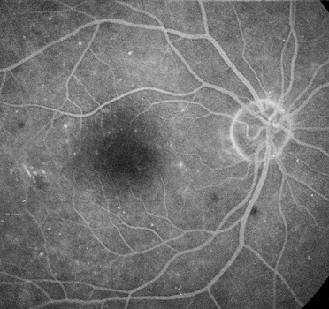
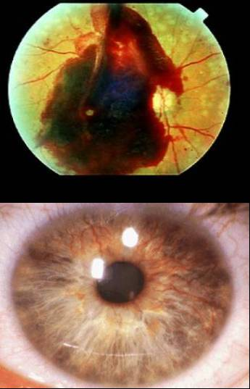
POURQUOI LE DEPISTAGE ET LA SURVEILLANCE ?
Caractère insidieux de la maladie
Baisse de l’acuité visuelle aux stades tardifs
Le dépistage permet:
  Un diagnostic précoce
  Planifier le traitement et la surveillance
  Evaluer le pronostic fonctionnel et vital

Slide 5
RETINOPATHIE DIABETIQUE
Prévalence
Prévalence globale: 10%
Prévalence de la cécité par RD:
  11 à 20% des diabétiques
  10 à 20 fois plus que les non diabétiques
Taux de mortalité élevé si RDP

Slide 6
RETINOPATHIE DIABETIQUE
Facteurs systémiques
Age du patient: risque de RD augmente avec l'âge (rare avant 20 ans)
Type de diabète:
La RD est plus fréquente et plus grave dans le diabète type I (DID)

Slide 7
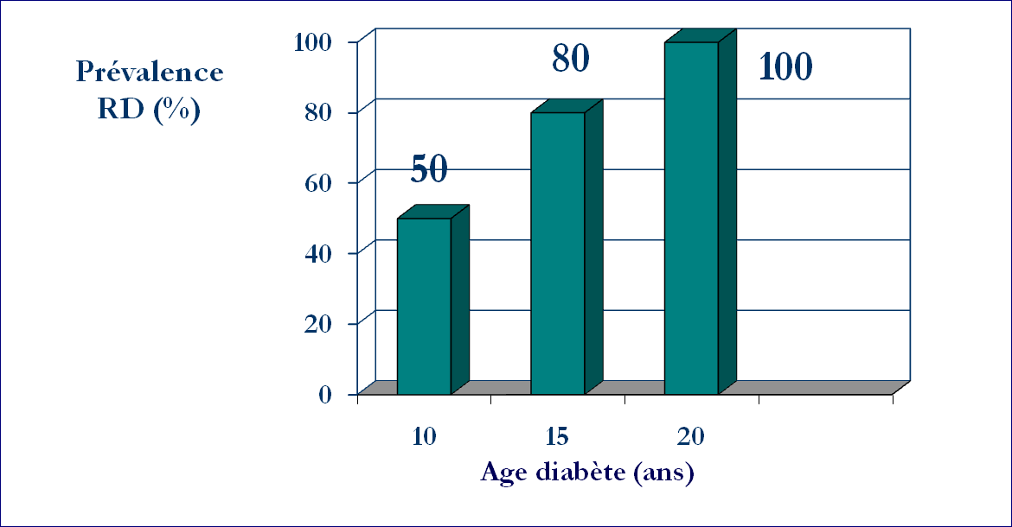
RETINOPATHIE DIABETIQUE
Facteurs systémiques: Age du diabète +++

Slide 8
RETINOPATHIE DIABETIQUE
Facteurs systémiques
Contrôle glycémique:
  Une glycémie > 3g/l multiplie par 2 l'incidence de la RD
  Un taux d’HbA1C > 9% est responsable d'une RD plus précoce et plus évolutive

Slide 9
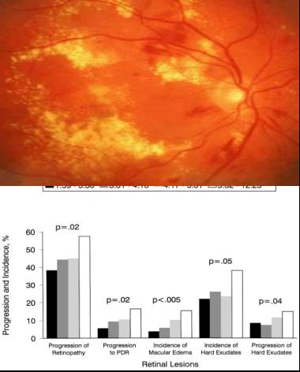
RETINOPATHIE DIABETIQUE
Facteurs systémiques
HTA+++
Fonction rénale:
  Créatininémie élevée
  Protéinurie
Autres facteurs:
  Dyslipidémie +++
  Grossesse, Puberté
  Tabac ?, alcool ?
  Facteurs génétiques

Slide 10
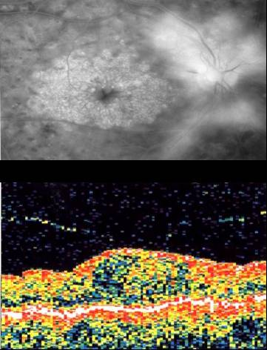
RETINOPATHIE DIABETIQUE
  Facteurs oculaires
Traction vitréenne sur la macula
Pression veineuse ↑ (occlusion veineuse)
Inflammation
Chirurgie (cataracte) +++

Slide 11
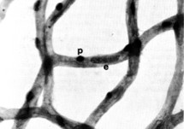
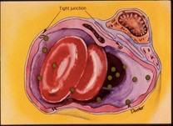
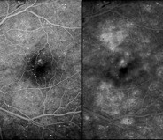
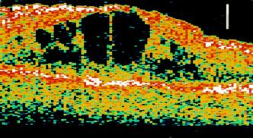
HYPERGLYCÉMIE CHRONIQUE
Épaississement de la membrane basale,
Perte des péricytes et des cellules endothéliales,
Anomalies hémorhéologiques
Microangiopathie capillaire rétinienne
Hyperperméabilité capillaire
Occlusion capillaire
Oedème rétinien Exsudats
Microanévrismes Hémorragies rétiniennes
Anomalies micro-vasculaires intra-rétiniennes (AMIRS)
Anomalies veineuses +++
ISCHEMIE RÉTINIENNE
Néovascularisation
VEGF, FC
Cytokines pro-inflammatoires
ŒDEME MACULAIRE
RD PROLIFERANTE
CÉCITÉ

Slide 12
RETINOPATHIE DIABETIQUE: CONDUITE DE L’EXAMEN
  Interrogatoire
Type de diabète, ancienneté, équilibre métabolique ( glycémie à jeun, Hb Ac1)
Tares associées: HTA, hyperlipidémie, insuffisance rénale…
Signes fonctionnels: BAV, syndrome maculaire, mouches volantes...
Traitements antérieurs

Slide 13
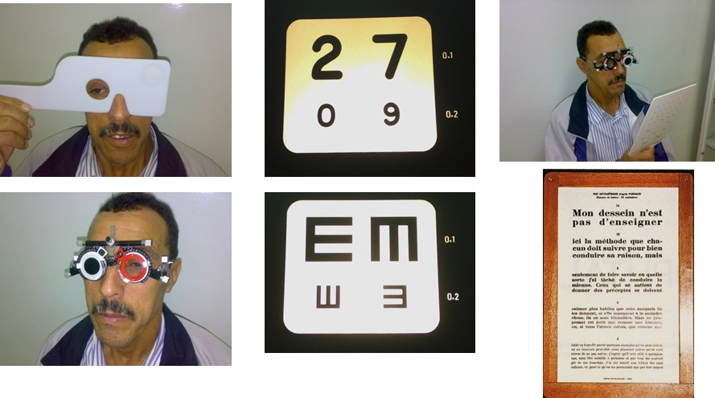
RETINOPATHIE DIABETIQUE: CONDUITE DE L’EXAMEN
Mesure de l ’acuité visuelle
Échelle de Snellen
Vision de loin
Échelle de Parinaud
Vision de prés

Slide 14
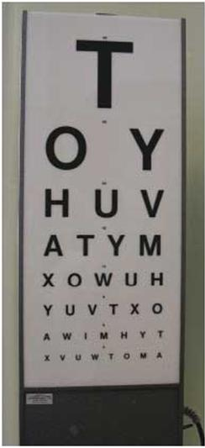
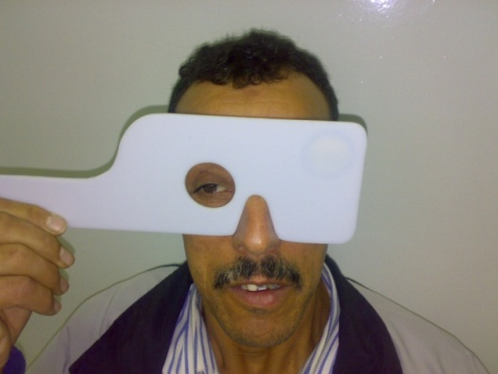
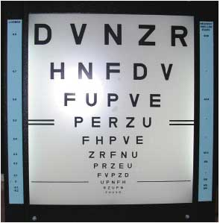
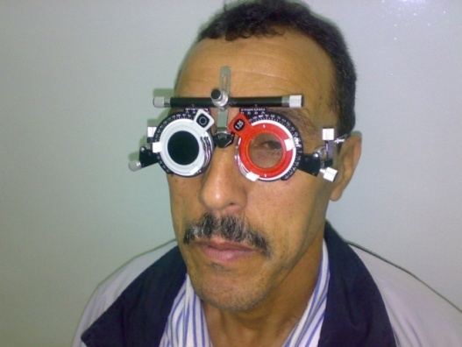
RETINOPATHIE DIABETIQUE: CONDUITE DE L’EXAMEN
Mesure de l ’acuité visuelle
Échelle de l’ETDRS

Slide 15
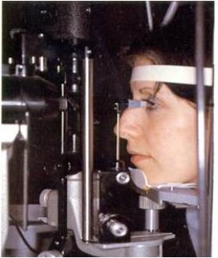
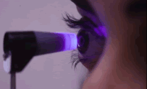
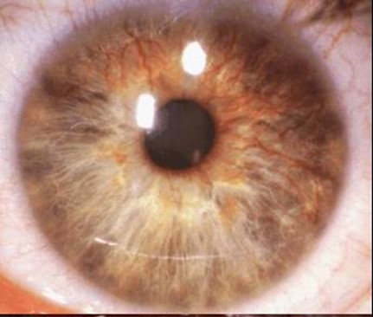
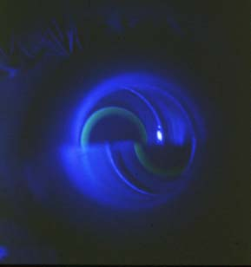
RETINOPATHIE DIABETIQUE: CONDUITE DE L’EXAMEN
Examen biomicroscopique:
  Segment antérieur

Slide 16
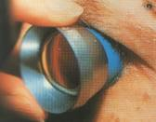
RETINOPATHIE DIABETIQUE: CONDUITE DE L’EXAMEN
Examen biomicroscopique:
  Segment antérieur
  Segment postérieur:
    Vitré
    Fond d’œil

Slide 17
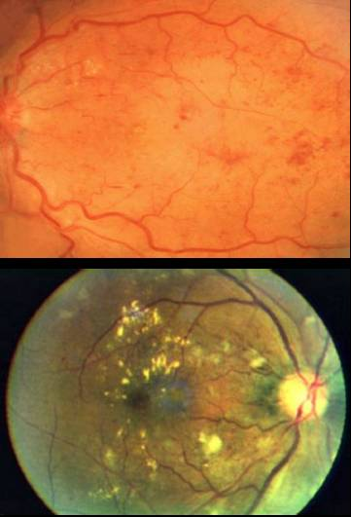
RETINOPATHIE DIABETIQUE Examen ophtalmologique
Hémorragies rétiniennes
Micro-anévrysmes et AMIR
Œdème rétinien + exsudats

Slide 18
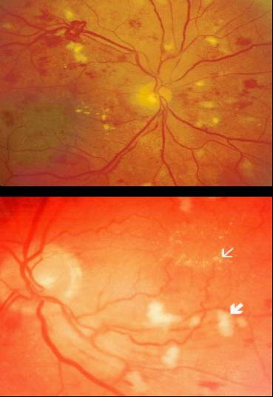
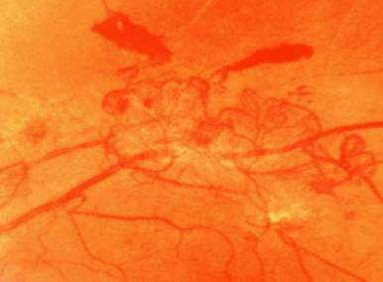
RETINOPATHIE DIABETIQUE Examen ophtalmologique
Modifications veineuses
Nodules cotonneux
Néovaisseaux

Slide 19
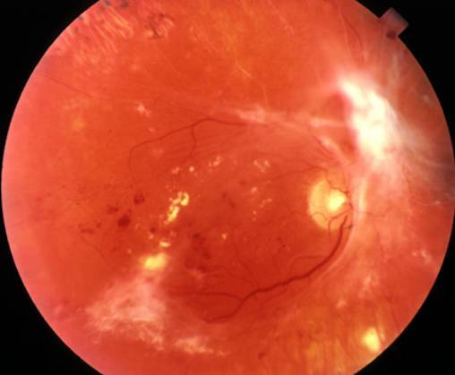
RETINOPATHIE DIABETIQUE Examen ophtalmologique
Prolifération fibrovasculaire

Slide 20
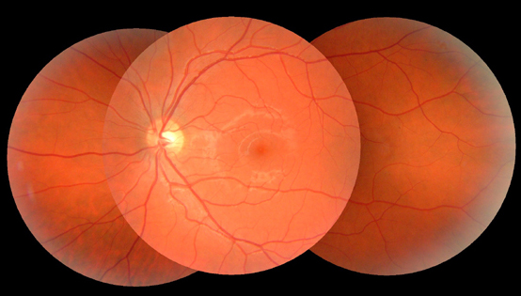
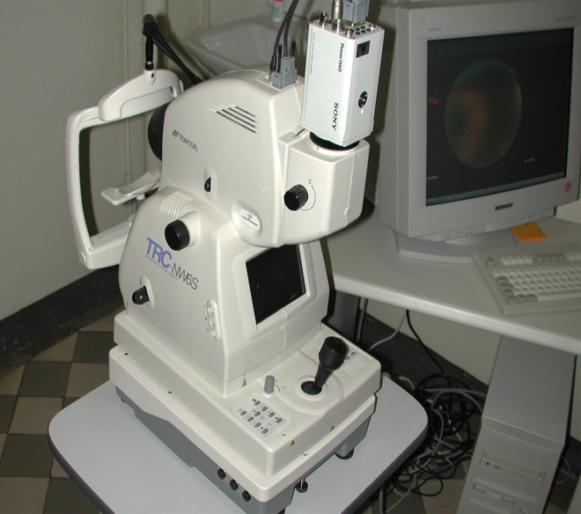
RETINOPATHIE DIABETIQUE Examens complémentaires
Rétinographies non mydriatiques

Slide 21
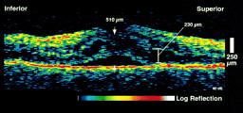

RETINOPATHIE DIABETIQUE Examens complémentaires
Tomographie en cohérence optique (OCT)
Technique non invasive
Détection précoce et quantification
de l’épaississement maculaire
Analyse de l’interface vitréo-rétinienne

Slide 22
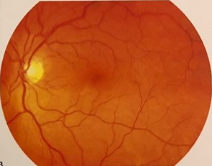
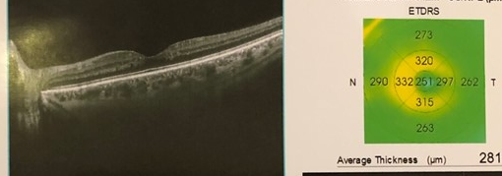
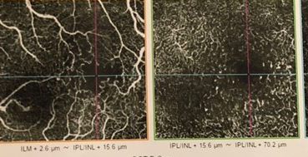
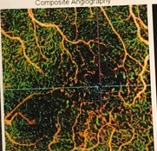
RETINOPATHIE DIABETIQUE Examens complémentaires
Tomographie en cohérence optique (OCT)
Technique non invasive
Progrès: OCT-angiographie (OCT-A)
Connection internet (Télémédecine)

Slide 23
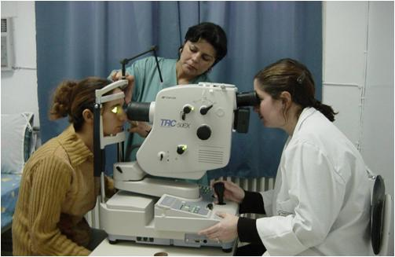
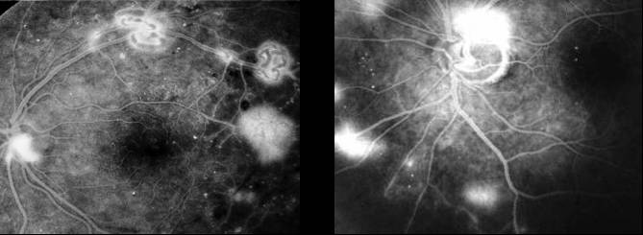
RETINOPATHIE DIABETIQUE Examens complémentaires
Angiographie à la fluorescéine
Lésions diffusantes (œdème maculaire)
Territoires de non perfusion
Néovaisseaux

Slide 24
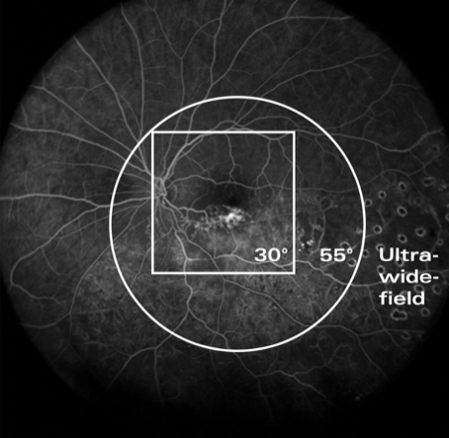
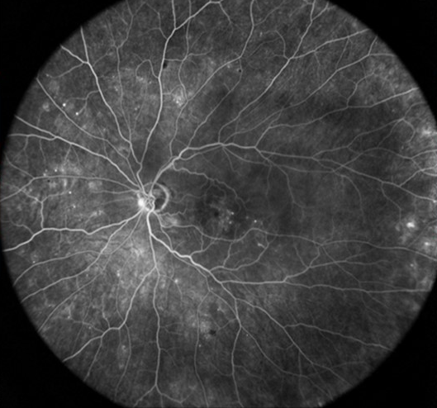
RETINOPATHIE DIABETIQUE Examens complémentaires
Angiographie à la fluorescéine
Grand champ

Slide 25
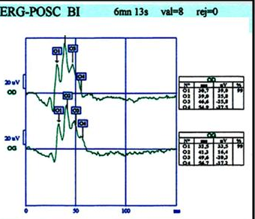
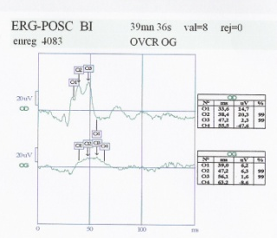
RETINOPATHIE DIABETIQUE Examens complémentaires
Vision des couleurs
Sensibilité aux contrastes
Eléctrophysiologie: ERG
Champ visuel

Slide 26
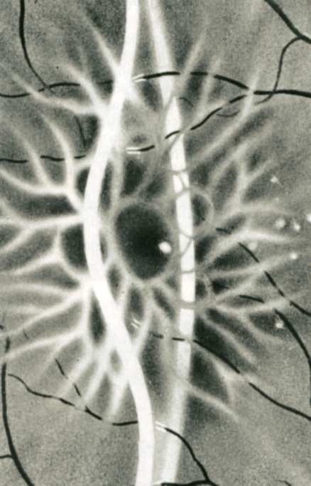
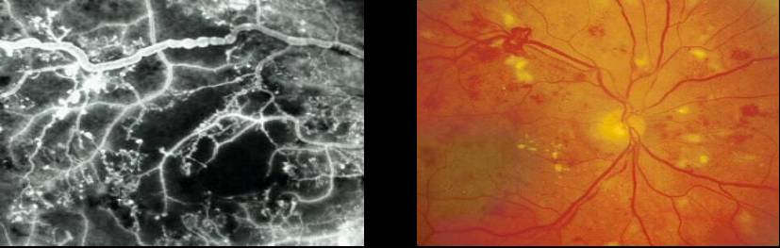
RETINOPATHIE DIABETIQUE Classification
Simple
Standardisée
Précise
ETDRS, ALFEDIAM, AAO

Slide 27
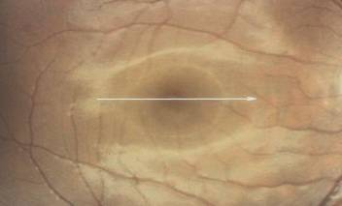
RETINOPATHIE DIABETIQUE Classification de la RD
Absence de RD

Slide 28
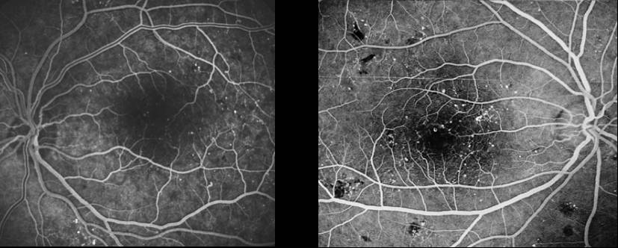
RETINOPATHIE DIABETIQUE Classification de la RD
Absence de RD
RD non proliférante ( RDNP)
RDNP Minime RDNP Modérée

Slide 29
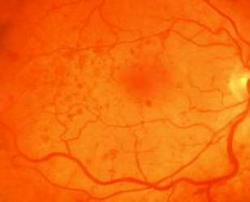
RETINOPATHIE DIABETIQUE Classification de la RD
Absence de RD
RD non proliférante ( RDNP)
RD préproliférante (RDNP sévère)

Slide 30
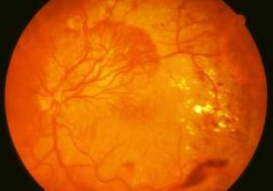
RETINOPATHIE DIABETIQUE Classification de la RD
Absence de RD
RD non proliférante ( RDNP)
RD préproliférante
RD proliférante ( RDP)
- Minime
- Modérée
- Sévère

Slide 31

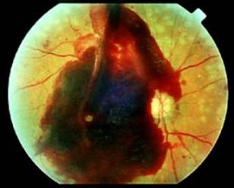
RETINOPATHIE DIABETIQUE Classification de la RD
Absence de RD
RD non proliférante ( RDNP)
RD préproliférante
RD proliférante ( RDP)
- Minime
- Modérée
- Sévère
- Compliquée

Slide 32
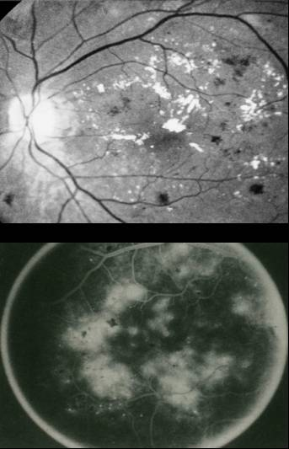
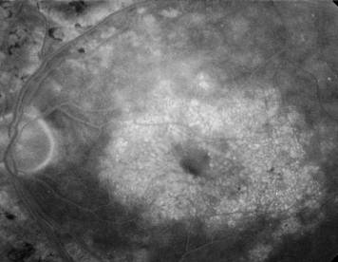
RETINOPATHIE DIABETIQUE Classification de la maculopathie
Œdème maculaire (OMD)
  Focal, multifocal
  Diffus: cystoïde ou non
  OMD: minime, modéré, sévère

Slide 33
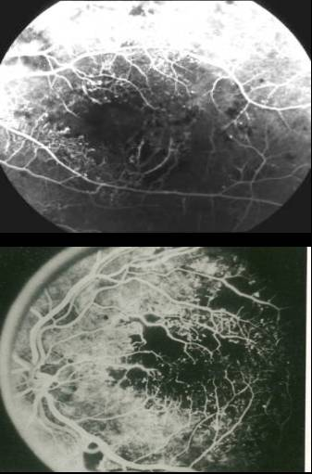
RETINOPATHIE DIABETIQUE Classification de la maculopathie
Œdème maculaire
  Focal, multifocal
  Diffus: cystoïde ou non
Maculopathie ischémique

Slide 34
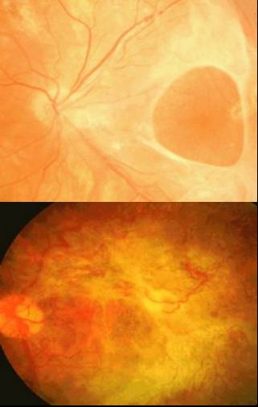
RETINOPATHIE DIABETIQUE Classification de la maculopathie
Œdème maculaire
  Focal, multifocal
  Diffus: cystoïde ou non
Maculopathie ischémique
Maculopathie prérétinienne

Slide 35
RETINOPATHIE DIABETIQUE Traitement médical

Slide 36
RETINOPATHIE DIABETIQUE Traitement médical
Equilibration du diabète +++ (Hb A1c < 7%)
Traitement des facteurs aggravants +++
  HTA (<130 mm Hg/80 mm Hg)
  Hyperlipidémie/ HDL cholesterol
  Grossesse (surveillance +++)
  Néphropathie
  Anémie

Slide 37
RETINOPATHIE DIABETIQUE Traitement médical
Anti-agrégants plaquettaires:
  Acide acétyl-salicylique: DAMAD (1989), ETDRS (1991)
  Ticlopidine : Ticlid® : TIMAD (1990), BTRS (1992)

Slide 38
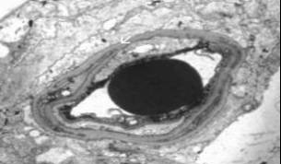
RETINOPATHIE DIABETIQUE Traitement médical
Vasodilatateurs:
  Buflomédil: Fonzylane®, Naftidrofuryl: Praxilène®
Médicaments à action érythrocytaire et leucocytaire:
  Pentoxyfilline (Torental®) :  déformabilité des érythrocytes
  Disodium d’étidronate diphosphate (DEDP) :  2-3 DPG

Slide 39
RETINOPATHIE DIABETIQUE Traitement médical
Inhibiteurs de l’enzyme de conversion:
  Captopril®, Lisinopril®
  Action favorable sur l’hémodynamique rénale
  Ralentissent l’évolution de la RD

Slide 40
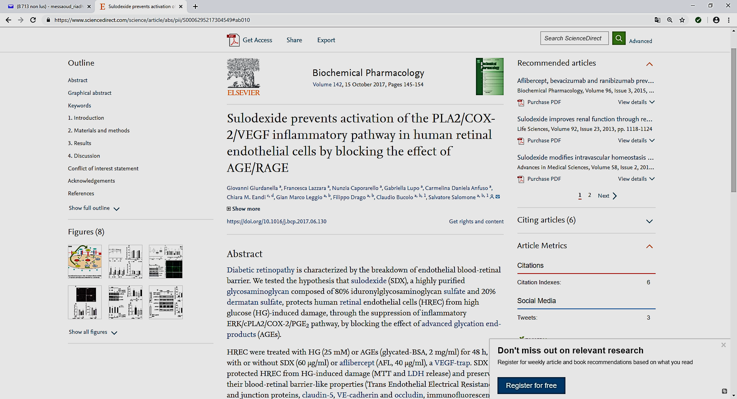


RETINOPATHIE DIABETIQUE Traitement médical

Slide 41

RETINOPATHIE DIABETIQUE Photocoagulation au laser
Œdème maculaire
  Traitement focal
  Grille maculaire

Slide 42

RETINOPATHIE DIABETIQUE Photocoagulation au laser
Photocoagulation panrétinienne (PPR)
  RD préproliférante
  RD proliférante

Slide 43

RETINOPATHIE DIABETIQUE INJECTIONS INTRAVITREENES (IVT)
Corticoïdes (Kenacort*)
Anti-VEGF: Avastin*, Lucentis*, Eylea*
Indications: OMD, RDP, GNV

Slide 44
RETINOPATHIE DIABETIQUE Traitement chirurgical
VITRECTOMIE: 23 et 25Gauges
Hémorragie intra-vitréenne
Glaucome néovasculaire
Décollement de rétine tractionnel

Slide 45


Cas N°1:
36 ans, DID depuis 20 ans,
Un seul examen ophtalmo +++

Slide 46
Cas N°2:
51 ans, DID depuis 20 ans, Stent cardiaque en 2007
Motif de Consultation:
  Flou visuel œil gauche évoluant depuis 7 jours
  Gène en vision de prés
  Troubles de la marche

Slide 47
OBSERVATION
(5°-0,50)+1.25 Add +2.00 | RA | (175°-0.25)+1.00 Add +2.00
7/10 – P3 | AVL | 5/10 – P6
Normale | Oculomotricité | Normale

Slide 48


OBSERVATION
(5°-0,50)+1.25 Add +2.00 | RA | (175°-0.25)+1.00 Add +2.00
7/10 – P3 | AVL | 5/10 – P6

Slide 49



Slide 50

Angiographie à la fluorescéine: OD

Slide 51




OD

Slide 52

Angiographie à la fluorescéine: OG

Slide 53




OG

Slide 54


OCT maculaire OD

Slide 55


OCT maculaire OG

Slide 56

OCT-angiographie maculaire: OD

Slide 57

OCT-angiographie maculaire: OG

Slide 58
REPRISE DE L’INTERROGATOIRE
Gène à la conduite automobile
Gène à la lecture
Difficultés pour traverser la rue
Difficultés à contourner les obstacles

Slide 59


Champ visuel

Slide 60

Hémianopsie Latérale Homonyme (HLH) gauche
AVC récent: Contre indication des anti-VEGF

Slide 61
RETINOPATHIE DIABETIQUE: Surveillance

Slide 62
RETINOPATHIE DIABETIQUE: Surveillance

Slide 63
RETINOPATHIE DIABETIQUE Dépistage +++
Examen du FO dès découverte du diabète +++
OCT systématique ?
Angiographie:
- Signes ophtalmoscopiques de RD
- Après 5 à 7 ans d’évolution du diabète
avec FO normal ?

Slide 64
RETINOPATHIE DIABETIQUE Dépistage +++
Enfant:
- 1er examen à 5 ans
- Surveillance renforcée: 13 -18 ans
Grossesse:
- FO tous les 3 mois si pas de RD
- FO tous les mois si RD

Slide 65


RETINOPATHIE DIABETIQUE: PERSPECTIVES
OPHDIAT (Ophtalmo-Diabète-Télémédecine)

Slide 66





EXPERIENCE DU PROJET PILOTE DE TELEMEDECINE (DSSB/ Direction Régionale de TOZEUR/EPS Mahdia et Monastir)
R MESSAOUD, A MAHMOUD, I KSIAA, M KHAIRALLAH
Faculté Médecine Monastir, Université Monastir
37ème Congrès de la STO, Tunis 6/04/2018

Slide 67



TELEMEDECINE MODALITES PRATIQUES

Slide 68



Historique
Janvier 2017: réunion à la DSSB dans le cadre de la réactivation du programme national de la santé oculaire.
Avril 2017 : visite sur terrain pour l’évaluation de l’état du lieu.
Août 2017: début de fonctionnement de l’unité de E-Ophtalmologie.
Novembre 2017: Visite d’une délégation de l’Union Européenne.

Slide 69







Slide 70


Déroulement pratique
Accueil du patient:
Unité de Télémédecine HR Tozeur
Prise de photographies du FO + coupes OCT maculaire
Superviseurs
Médecin 1
Médecin 2
Directeur Régional de la
Santé de Tozeur
  Rapport médical
Unité de Télémédecine HR Tozeur

Slide 71




DÉROULEMENT PRATIQUE
Unité de Télémédecine
HR Tozeur
Rapport médical
Pas d’anomalies
En présence d’anomalies
Programmer prochain contrôle
Planification de la prise en charge
HR Tozeur
EPS Mahdia/Monastir

Slide 72


Slide 73


EXEMPLE
A été référé pour explorations et prise en charge

Slide 74
RAPPORT D’ACTIVITÉ
Activité : 1045 patients entre Août 2017 et Mars 2019
Sex-Ratio: H/F :1,5
Age moyen : 62,1 ans [9-87]
ATCDS : diabète 73%, HTA 60 %

Slide 75
Répartition de l’activité selon les Mois
Mois | Aout | Septembre | Octobre | Novembre | Décembre | janvier | février
Nombre patients | 58 | 62 | 67 | 83 | 89 | 91 | 82

Slide 76
ANCIENNETÉ DE DIABÈTE
44,5%
30,7%
10,1%
9,7%
5 %

Slide 77
DÉLAI DE LA RÉPONSE

Slide 78
81%
9%
7%
3%

Slide 79

DISCUSSION D’UN CAS

Slide 80
RETINOPATHIE DIABETIQUE: PERSPECTIVES

Slide 81
RETINOPATHIE DIABETIQUE: PERSPECTIVES

Slide 82
RETINOPATHIE DIABETIQUE Conclusion
Dépistage précoce
Traitement adapté
Surveillance régulière
Prise en charge multidisciplinaire
Éducation du patient +++

Slide 83



RETINOPATHIE DIABETIQUE Conclusion
Mahdia
EXAMEN OPHTALMOLOGIQUE DES LA DECOUVERTE DU DIABETE
MERCI

